Slide 1
Алгоритмы сортировки

Slide 2
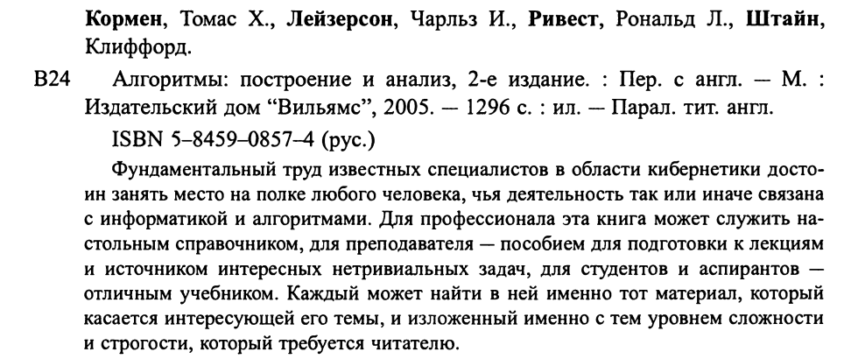
Алгоритмы: литература

Slide 3
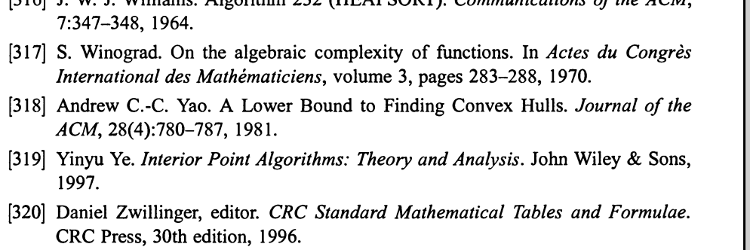

Алгоритмы: литература

Slide 4


Вычислительная сложность
как растет потребление ресурсов при увеличении размерности задачи.
Размерность задачи ~= количество входных данных.
Временная сложность ~= зависимость времени работы от размерности задачи.
Пространственная сложность ~= зависимость объема памяти от размерности задачи.

Slide 5
Поиск элемента в массиве
int a[9], x;
a[0]
a[1]
a[2]
a[3]
a[4]
a[5]
a[6]
a[7]
a[8]
for (int i = 0; i < 9; a[i] = 3*i, i++);
0
3
6
9
12
15
18
21
24
Ищем слева направо.
0 == a[0] => найдем сразу
12 == a[4] => найдем на пятой итерации
24 == a[8] => найдем на последней итерации
Оценка времени работы по лучшему, худшему и среднему случаям.

Slide 6
Поиск элемента в массиве
int a[9], x;
for (int i = 0; i < 9; cin >> a[i], i++);
for (int i = 0; i < 9; i++)
cout << a[i] <<“ ”;
cin >> x;
for (int i = 0; i < 9; i++)
if (a[i] == x) {
cout <<“YES” <<endl;
return 0;
}
cout <<“NO” <<endl;
Точное время работы в секундах зависит от:
компилятора;
оборудования;
настроек ОС;
…

Slide 7
Поиск элемента в массиве
int a[9], x;
for (int i = 0; i < 9; cin >> a[i], i++);
for (int i = 0; i < 9; i++)
cout << a[i] <<“ ”;
cin >> x;
for (int i = 0; i < 9; i++)
if (a[i] == x) {
cout <<“YES” <<endl;
return 0;
}
cout <<“NO” <<endl;
Асимптотика:
C₁ ~= O(1)
C₁ + C₂ * n ~= O(N)
C₁ + C₂ * N ~= O(N)

Slide 8
Поиск элемента в отсортированном массиве
a[0]
a[1]
a[2]
a[3]
a[4]
a[5]
a[6]
a[7]
a[8]
a[0]
a[1]
a[2]
a[3]
a[4]
a[5]
a[6]
a[7]
a[8]
a[0]
a[1]
a[2]
a[3]
a[4]
a[5]
a[6]
a[7]
a[8]
После i-го деления остается N * (1/2)^{i} элементов.
1 = N * (1/2)^{I} => 1/N = (1/2)^{I} => N = 2^{I} => I = log₂N
Сложность O(log N).
int search_rec(int x, int* array, int n){
if (n == 0) return -1;
if (n == 1 && x == array[0]) return 0;
if (n == 1 && x != array[0]) return -1;
…

Slide 9
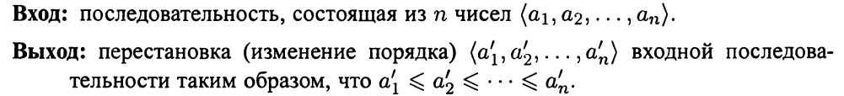
Задача сортировки массива
Фундаментальная задача:
Частое применение
Разнообразие алгоритмов
Математическое доказательство
оценок времени работы

Slide 10
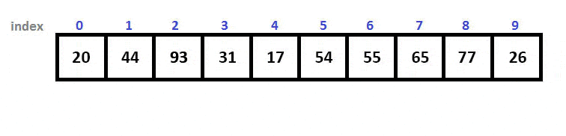
Сортировка пузырьком

Slide 11
Сортировка пузырьком
#include <stdio.h>
#include <stdlib.h>
#include <time.h>
const int N = 10;
void show_array (int *_a) {
for (int i = 0; i < N; i++)
cout << _a[i] << “ “;
cout << '\n';
}
int main() {
int array[N], i, j, temp;
for (i = 0; i < N; i++)
cin >> array[i];
show_array(array);
for (i = 0; i < N; i++)
for (j = 0; j < N - 1; j++)
if (array[j]>array[j + 1]) {
int tmp = array[j];
array[j] = array[j + 1];
array[j + 1] = tmp;
}
show_array(array);
return 0;
}

Slide 12
Сортировка пузырьком: оценка времени работы
for (i=0; i<N; i++)
for (j=0; j<N-1; j++)
if (array[j]>array[j+1])
{
int tmp = array[j];
array[j] = array[j+1];
array[j+1] = tmp;
}
Лучший вариант
(массив уже отсортирован)
c₀ + c₁*N + c₂*N*(N-1) + c₃*N*(N-1) ~ N²
Худший вариант
(массив отсортирован наоборот)
c₀ + c₁*N + c₂*N*(N-1) +
c₃*N*(N-1) + c₄*N*(N-1) ~ N²
Средний вариант
(произвольный массив)
c₀ + c₁*N + c₂*N *(N-1) +
c₃*N *(N-1) + c₅*N *(N-1) ~ N²

Slide 13
Сортировка пузырьком: модификация лучшего варианта
for (i=0; i<N; i++) {
bool check = false;
for (j=0; j<N-1; j++)
if (array[j]>array[j+1]) {
check = true;
int tmp = array[j];
array[j] = array[j+1];
array[j+1] = tmp;
}
if (!check) break;
}
Лучший вариант
(массив уже отсортирован)
c0 + c'1*N + c2*(N-1) + c3*(N-1) ~ N
Худший вариант
(массив отсортирован наоборот)
c0 + c1*N + c2*N*(N-1) +
c3*N*(N-1) + c4*N*(N-1) ~ N2
Средний вариант
(произвольный массив)
c0 + c1*N + c2*N *(N-1) +
c5*N *(N-1) + c6*N *(N-1) ~ N2

Slide 14
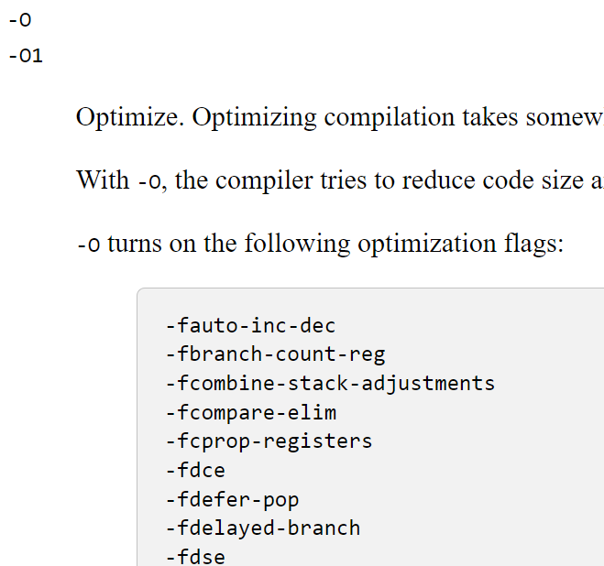
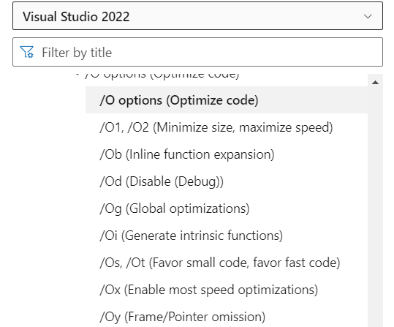
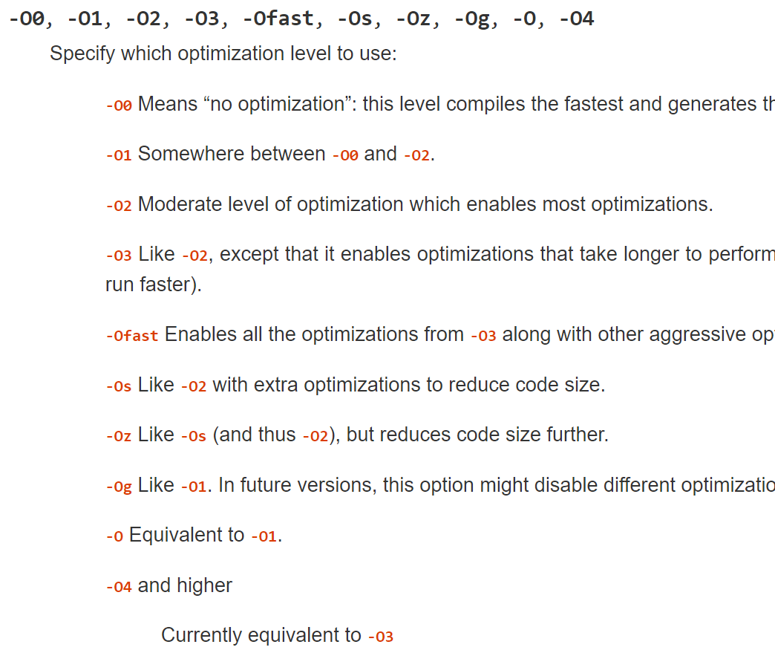
оптимизация
g++
MSVC
clang

Slide 15
оптимизация
Code::Blocks
cmake
set(CMAKE_CXX_FLAGS "-O3 -Wall")
g++
g++ main.cpp –o main –O3

Slide 16
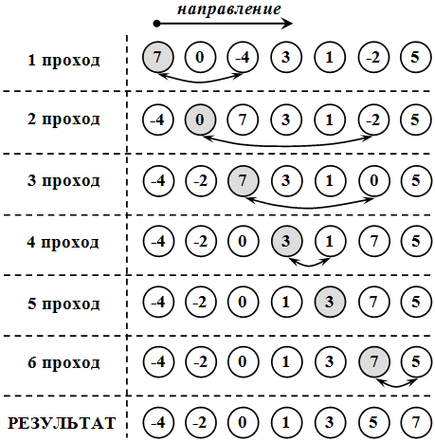
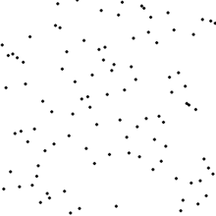
Сортировка методом выбора
Лучшая сложность O(N²)
Средняя сложность O(N²)
Худшая сложность O(N²)

Slide 17
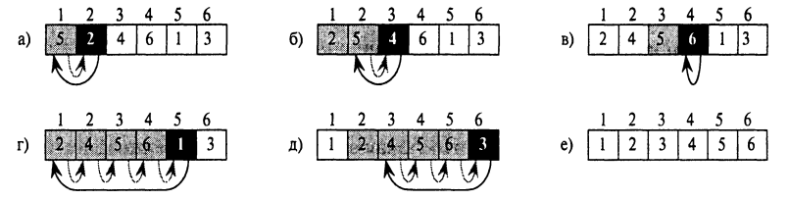
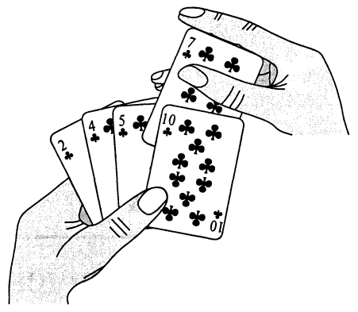
Сортировка вставкой
Лучшая сложность O(N)
Средняя сложность O(N²)
Худшая сложность O(N²)

Slide 18
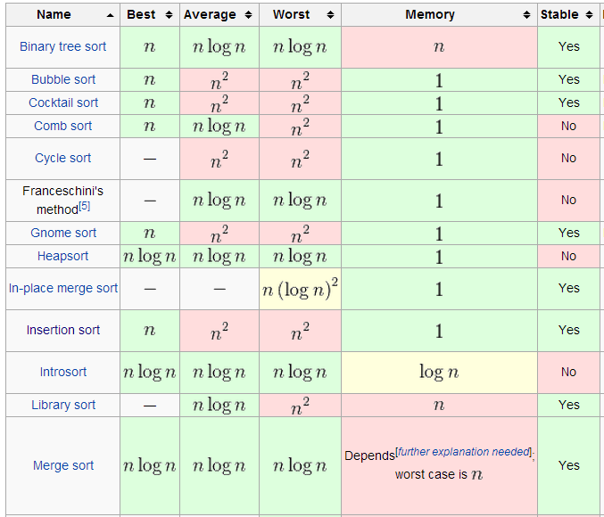
Сравнение алгоритмов

Slide 19
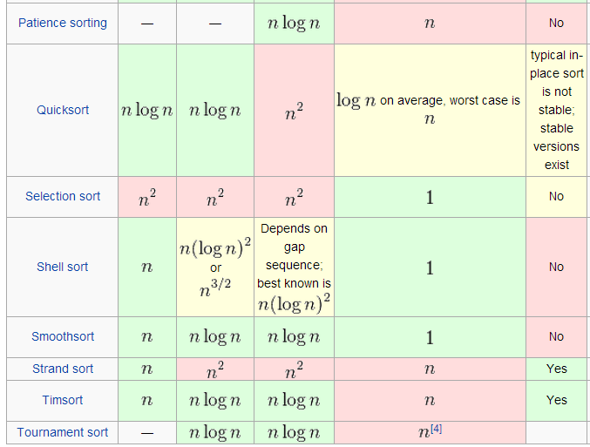
Сравнение алгоритмов

Slide 20
Сортировка Хоара (quick sort)
Чарльз Хоар, 1960
0. Выбрать из массива элемент, называемый опорным. Это может быть любой из элементов массива.
1. Сравнить все остальные элементы с опорным и переставить их в массиве так, чтобы разбить массив на два непрерывных отрезка, следующие друг за другом — «меньшие опорного», «равные и большие».
2. Для отрезков «меньших» и «больших» значений выполнить рекурсивно ту же последовательность операций, если длина отрезка больше единицы.
Лучшая сложность O(N log N)
Средняя сложность O(N log N)
Худшая сложность O(N ²)

Slide 21
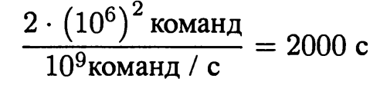
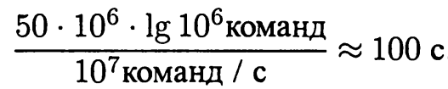
Наглядное сравнение
Пузырьком
Слияния
O(n²)
«Быстрый» компьютер
1 000 000 000 операций/сек
«Хороший» код
2 n²
O(n log n)
«Медленный» компьютер
10 000 000 операций/сек
«Плохой» код
50 n log n
1 000 000 чисел

Slide 22
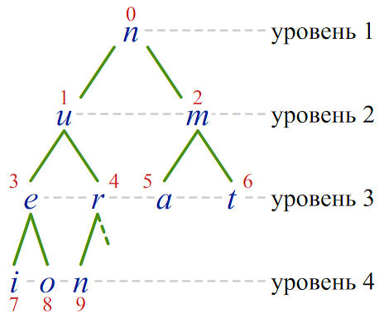
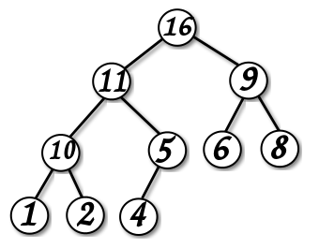
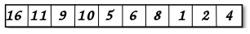
Сортировка кучей (heapsort)
Сортирующее дерево:
все листовые элементы находятся в нижнем уровне, либо в нижних двух уровнях;
все листья в уровне заполняют уровень слева;
все уровни (кроме, быть может, последнего уровня) полностью заполнены элементами.
Потомки узла i имеют индексы 2i+1 и 2i+2, родитель - индекс (i-1)/2.

Slide 23
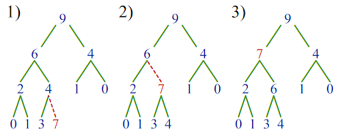
Сортировка кучей (heapsort)
Просеивание вверх:
если элемент корневой, или его значение меньше/равно значению родителя, то конец;
меняем местами значения элемента и его родителя;
переходим к родителю, и выполняем для него этот же алгоритм, начиная с пункта 1.

Slide 24
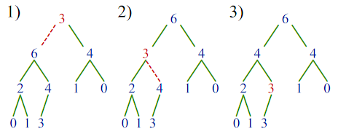
Сортировка кучей (heapsort)
Просеивание вниз:
если элемент листовой, или его значение меньше/равно значению потомков, то конец;
иначе меняем местами значения элемента и его потомка, имеющего максимальное значение;
переходим к изменившемуся потомку, и выполняем для него этот же алгоритм, начиная с пункта 1.

Slide 25

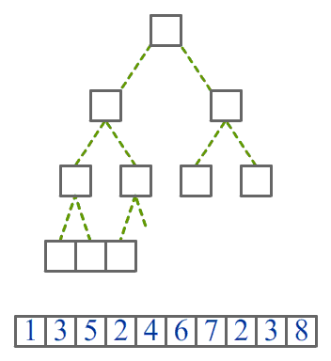
Сортировка кучей (heapsort)

Slide 26
Сортировка кучей (heapsort)
Сортировка:
поменять местами значения первого и последнего элементов пирамиды;
отделить последний элемент от дерева, уменьшив размер дерева на единицу (элемент остаётся в массиве);
восстановить пирамиду, просеяв вниз её новый корневой элемент;
перейти к пункту 1;
Williams, J. W. J. (1964). "Algorithm 232 – Heapsort". Communications of the ACM. 7 (6): 347–348. doi:10.1145/512274.512284

Slide 27
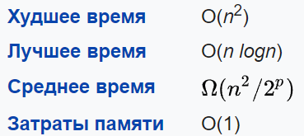
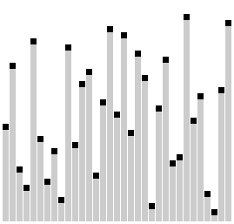
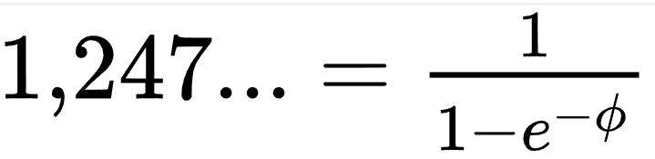
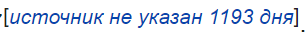
Сортировка расческой (comb sort)
Lacey S., Box R. A Fast, Easy Sort: A novel enhancement makes a bubble sort into one of the fastest sorting routines (англ.) // Byte. — Апрель 1991. — Vol. 16, no. 4. — P. 315—320. — ISSN 0360-528
Модификация сортировки пузырьком.
Меняется длина шага.
0. Проходим по массиву как в алгоритме сортировки пузырьком, но с шагом N – 1.
1. Уменьшаем шаг в f раз.
f = 1.3 (эмпирическое значение)
f =
2. Снова проходим по массиву, каждый раз уменьшая шаг, пока он не станет равен 1 – как у сортировки пузырьком.

Slide 28
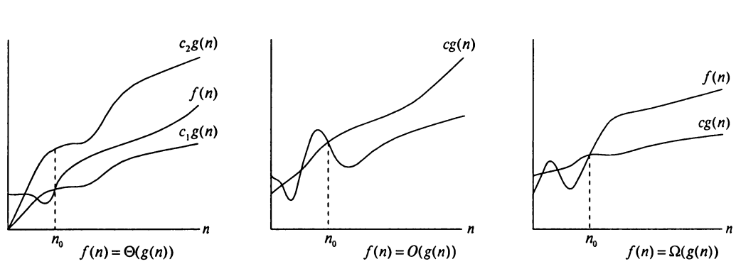
Здравствуйте, мистер кормен

Slide 29






красивое
https://sortvisualizer.com/
https://visualgo.net/en/sorting
https://youtu.be/14oa9QBT5Js
https://youtu.be/kPRA0W1kECg
https://youtu.be/y9Ecb43qw98
https://youtu.be/zkbiNQSyMjI

